Slide 1
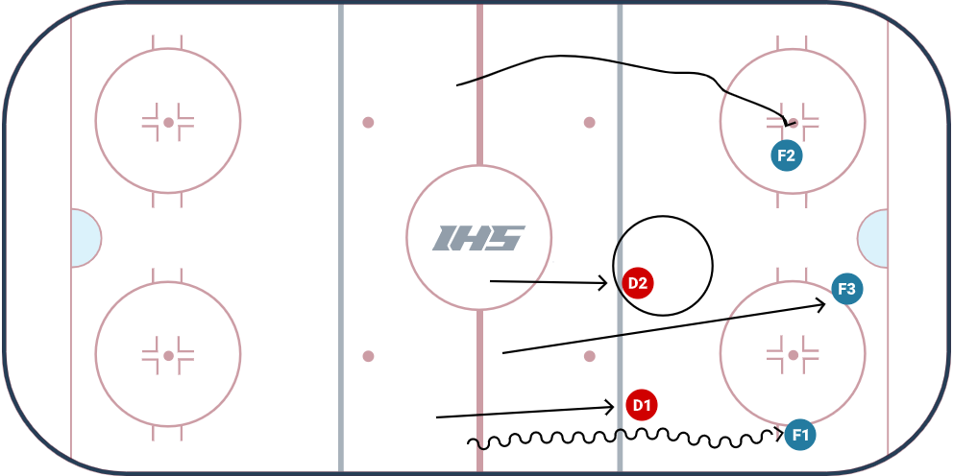
Ingångar anfall
Description
Driv på in med pucken brett
Spelare mitten går alltid på första stolpen bortre fw söker upp bortre returytan
Vi fyller på med back i slottet
Puckförare tar ett defensivt ansvar så back kan fylla på
Detta skapar fyra alt skott passning över centralytan till bortre fw och snett bakåt till back samt dropp till back som fyller på
Draw drills for FREE at IceHockeySystems.com

